Slide 1
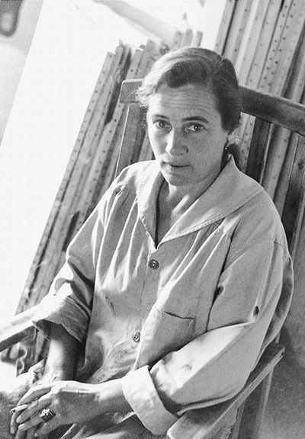
Agnes Martin 1912-2004

Slide 2
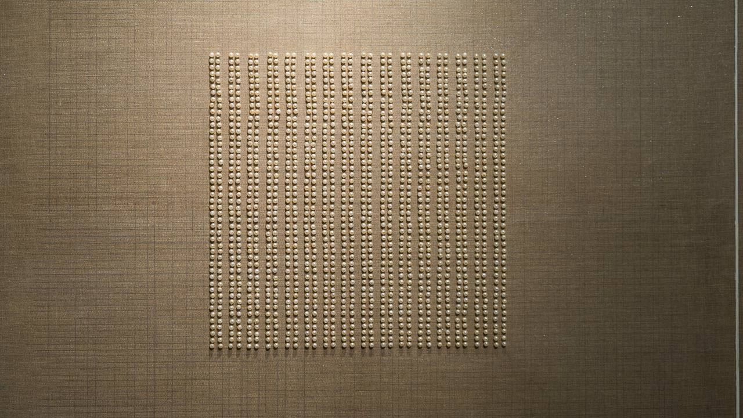
The islands 1961

Slide 3
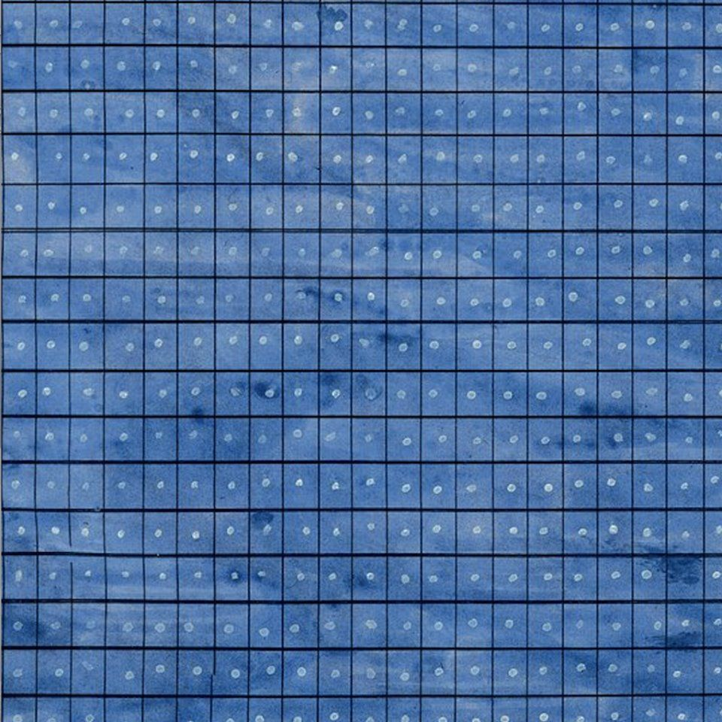
Summer 1964

Slide 4
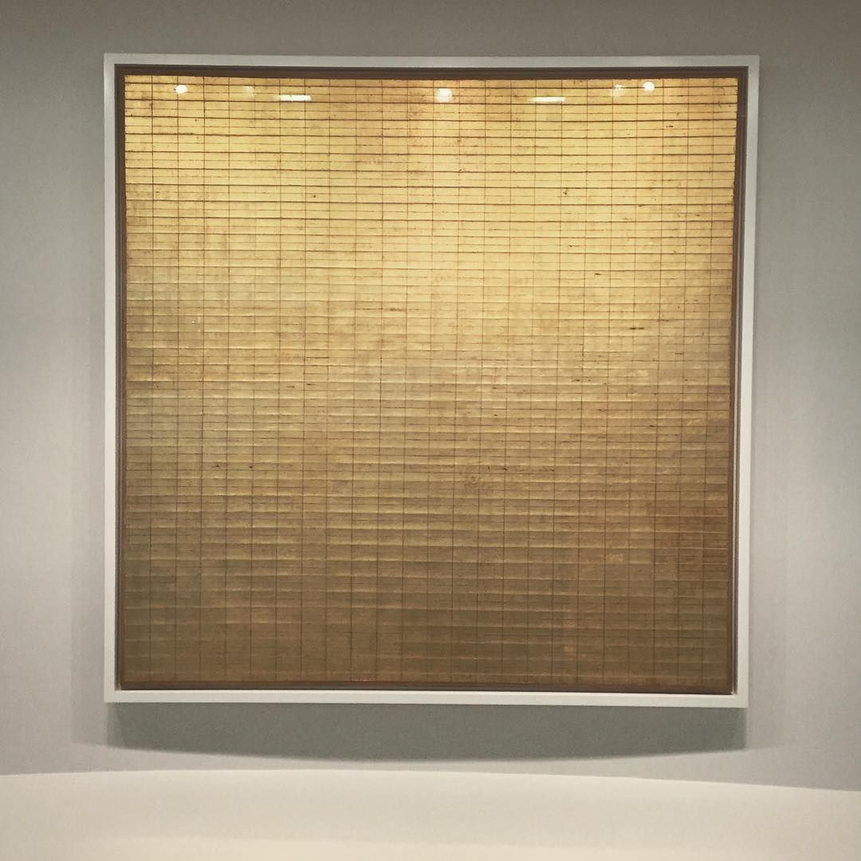
Friendship 1963

Slide 5

Happy holiday 1999

Slide 6
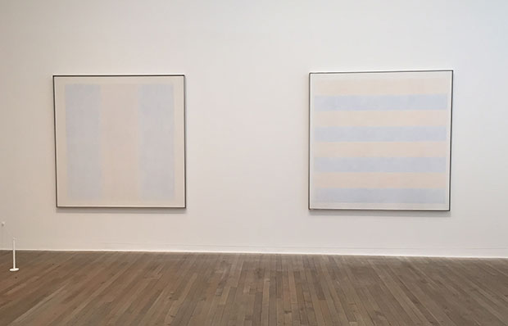

Slide 7
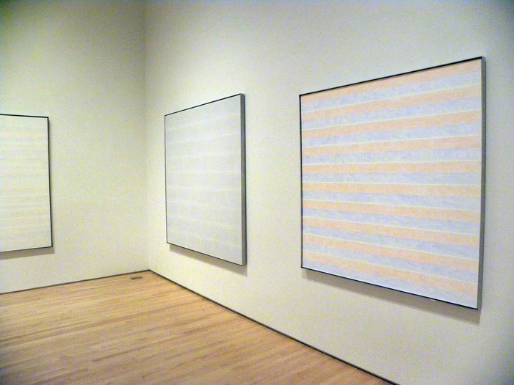

Slide 8
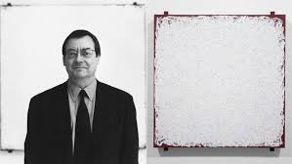
Robert Ryman 1930-2019

Slide 9
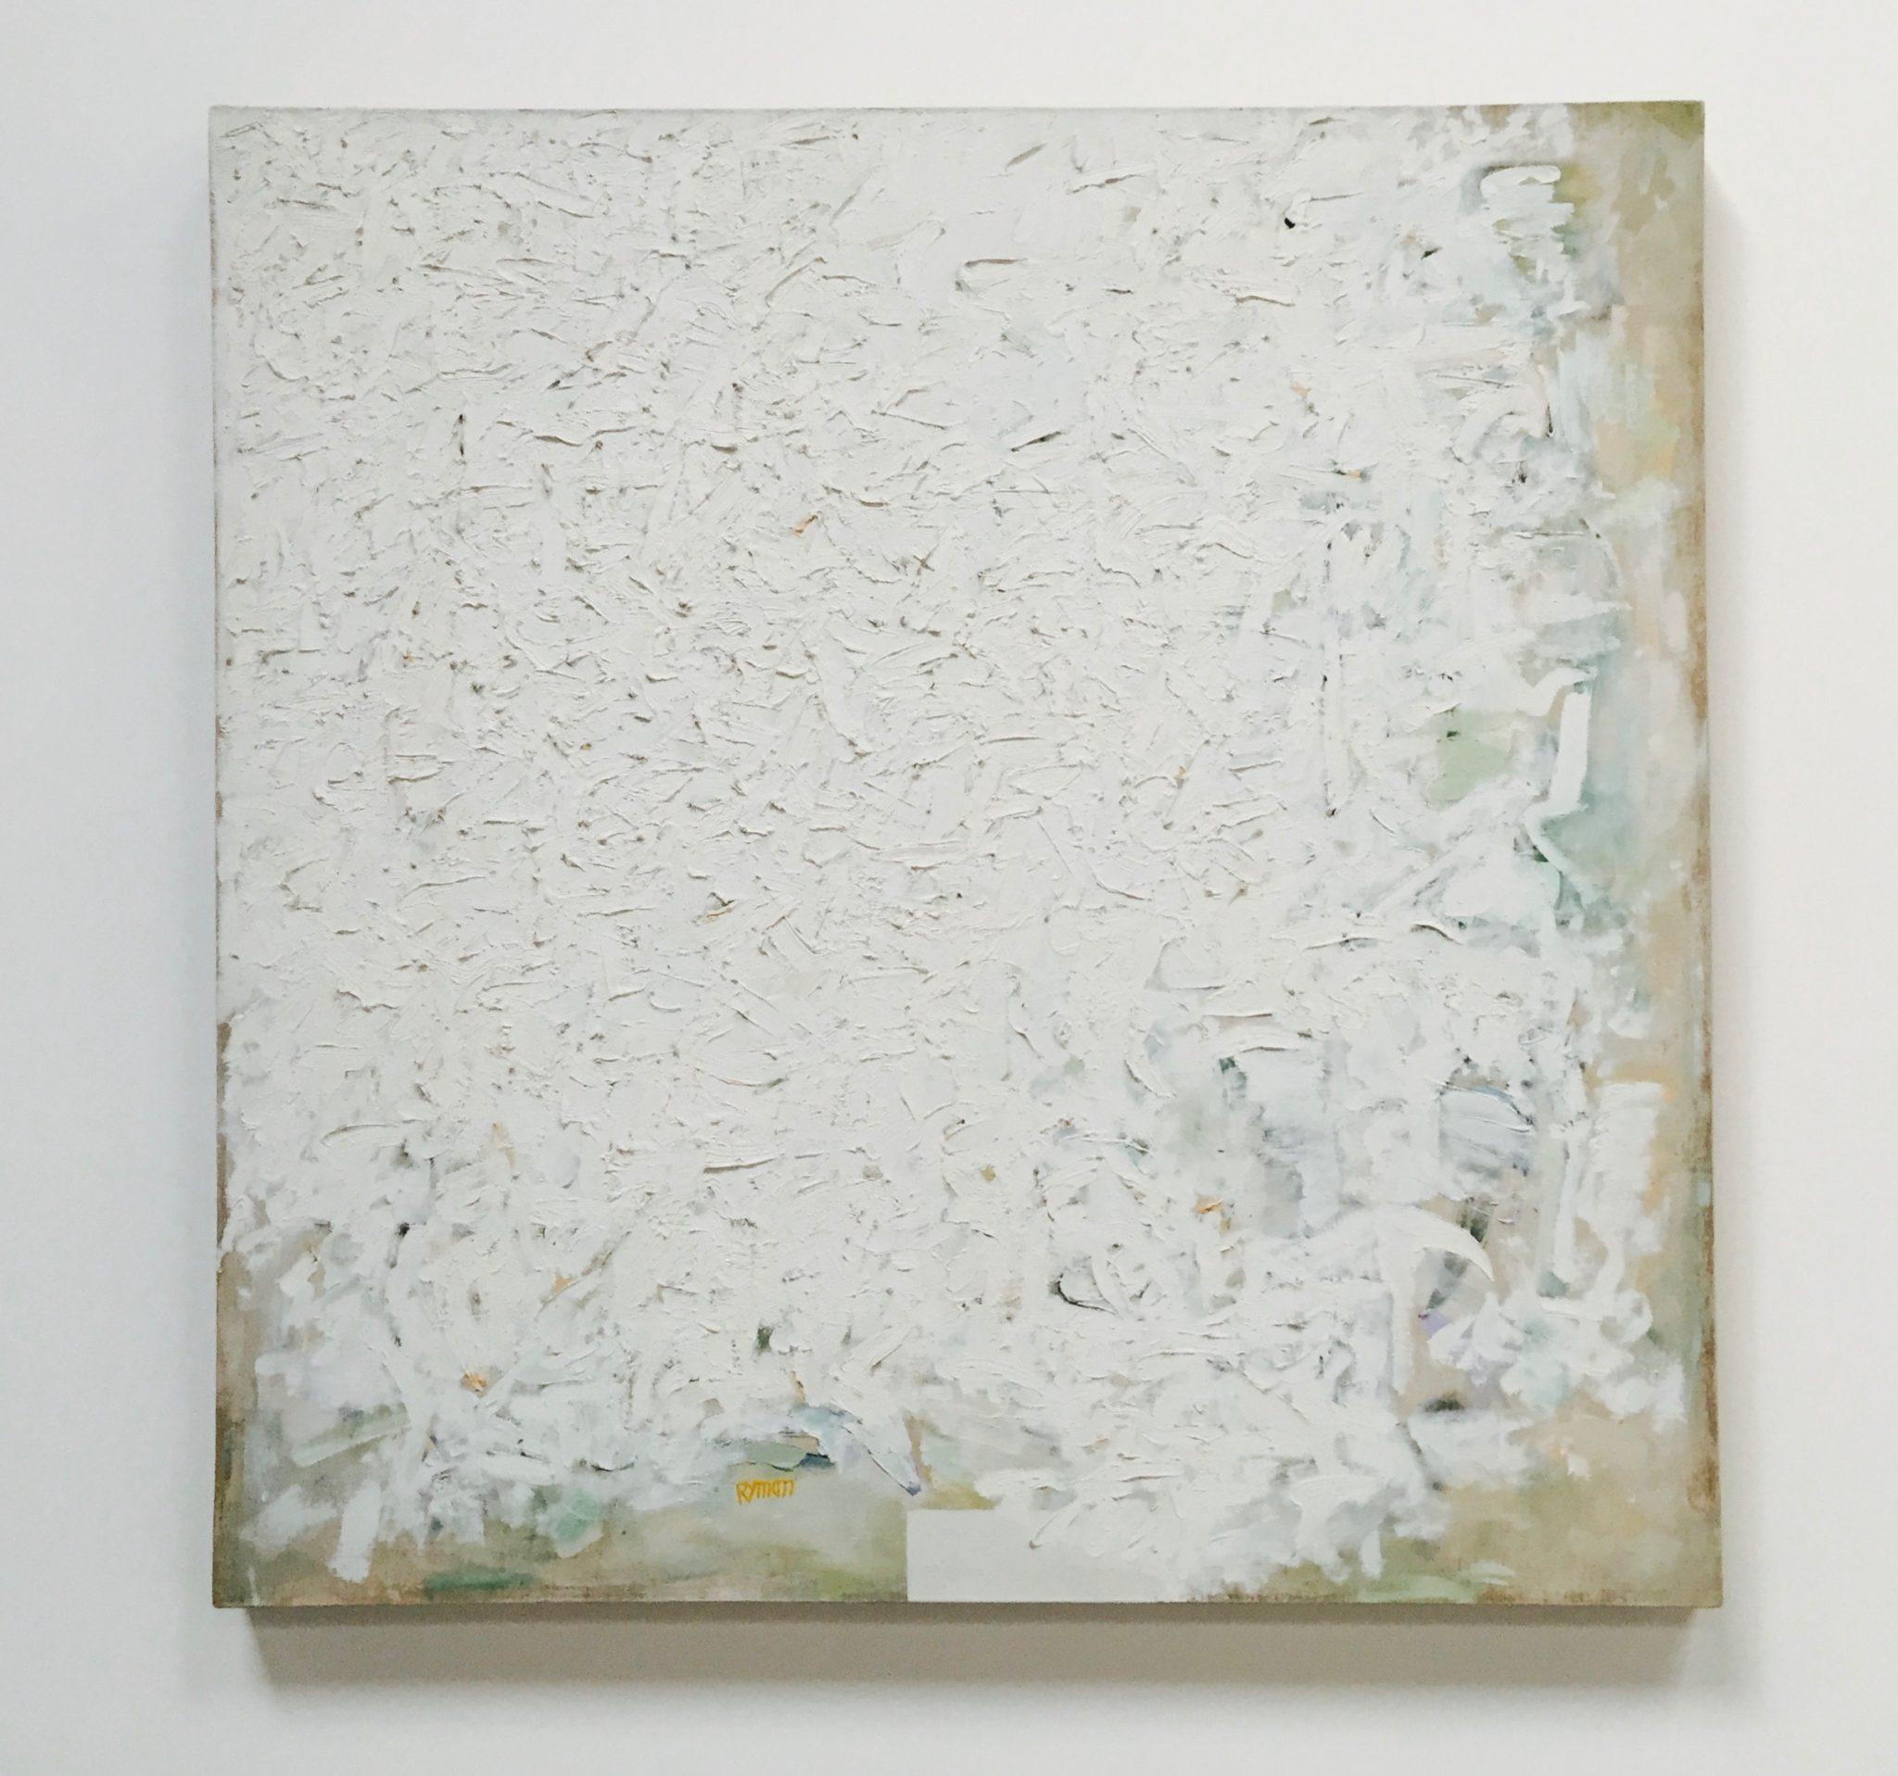
Untitled ca 1960

Slide 10
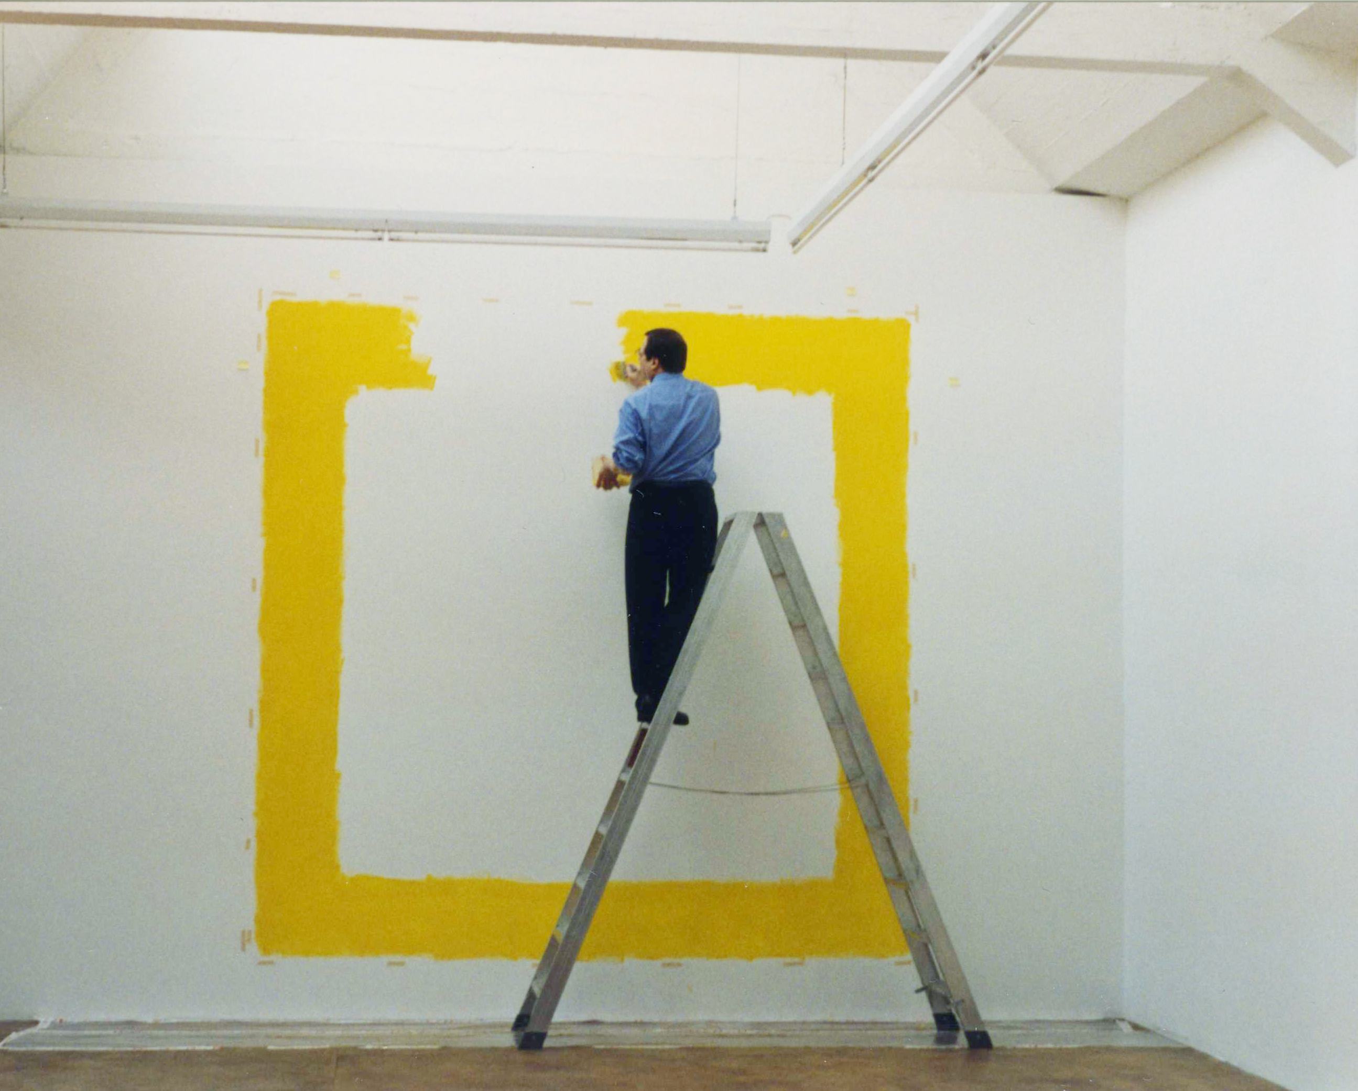

Slide 11
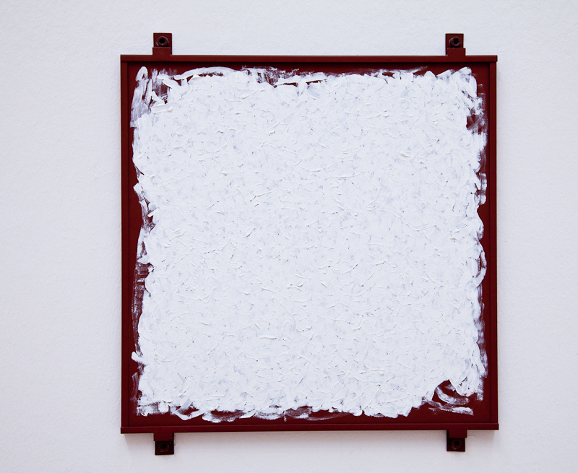
Archive 1979

Slide 12
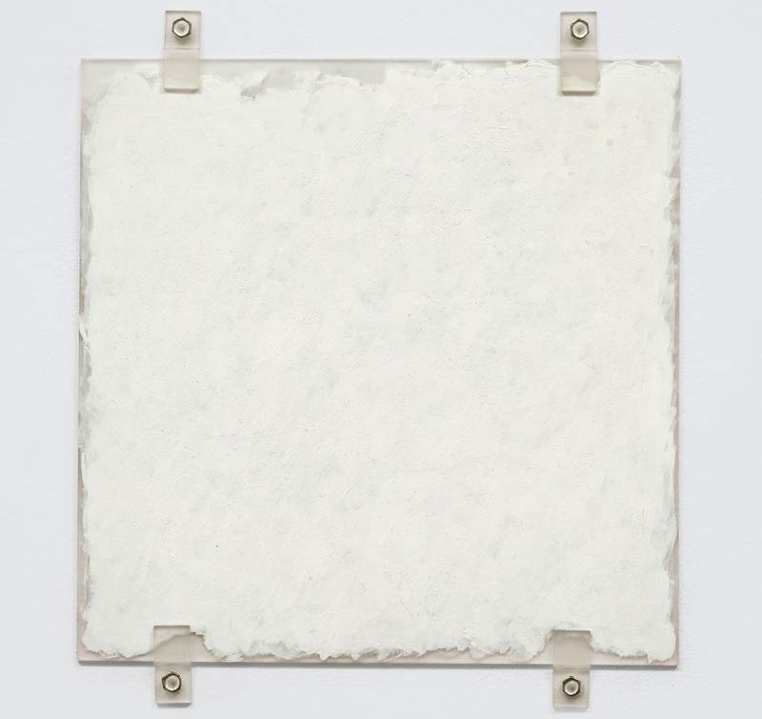
Arrow 1996

Slide 13
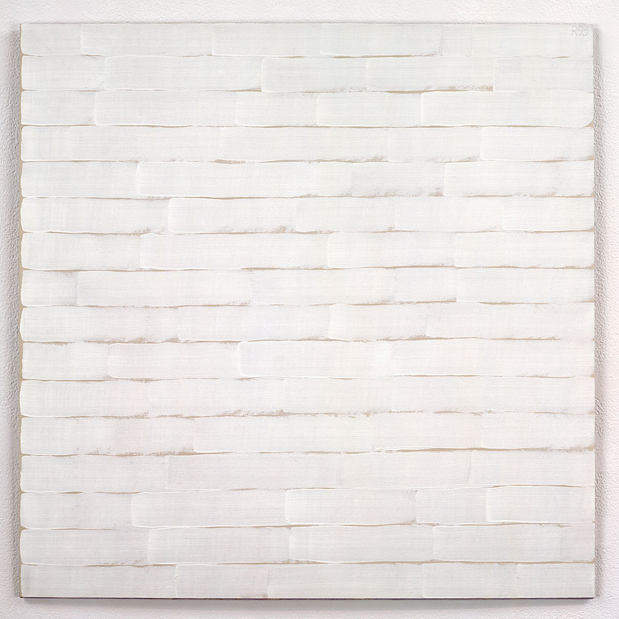
Hansa 1993

Slide 14
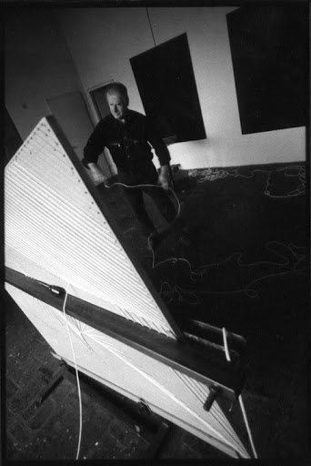
Lubomír Přibyl 1937 -

Slide 15
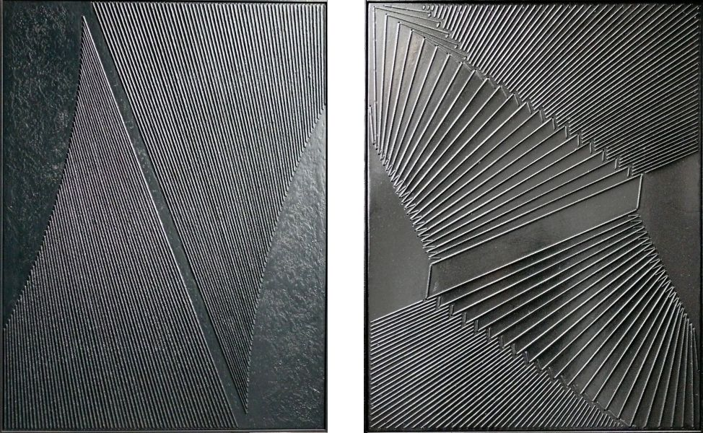
Rovnováha- dva hroty 1964
Dva hroty II 1969

Slide 16
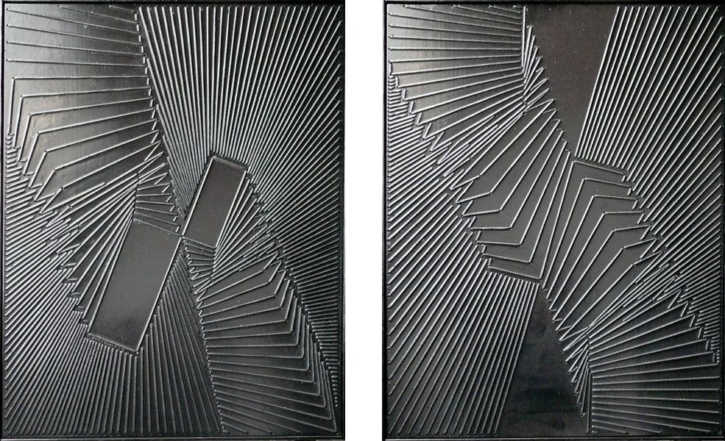
Posun I a II, 1969

Slide 17
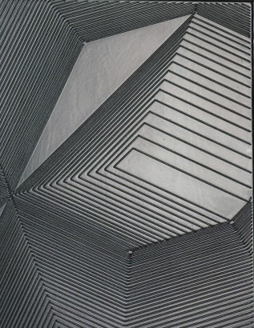
Zkosené hranoly II 1995

Slide 18
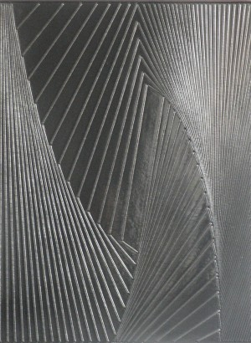
Prostorové plány I 1996

Slide 19
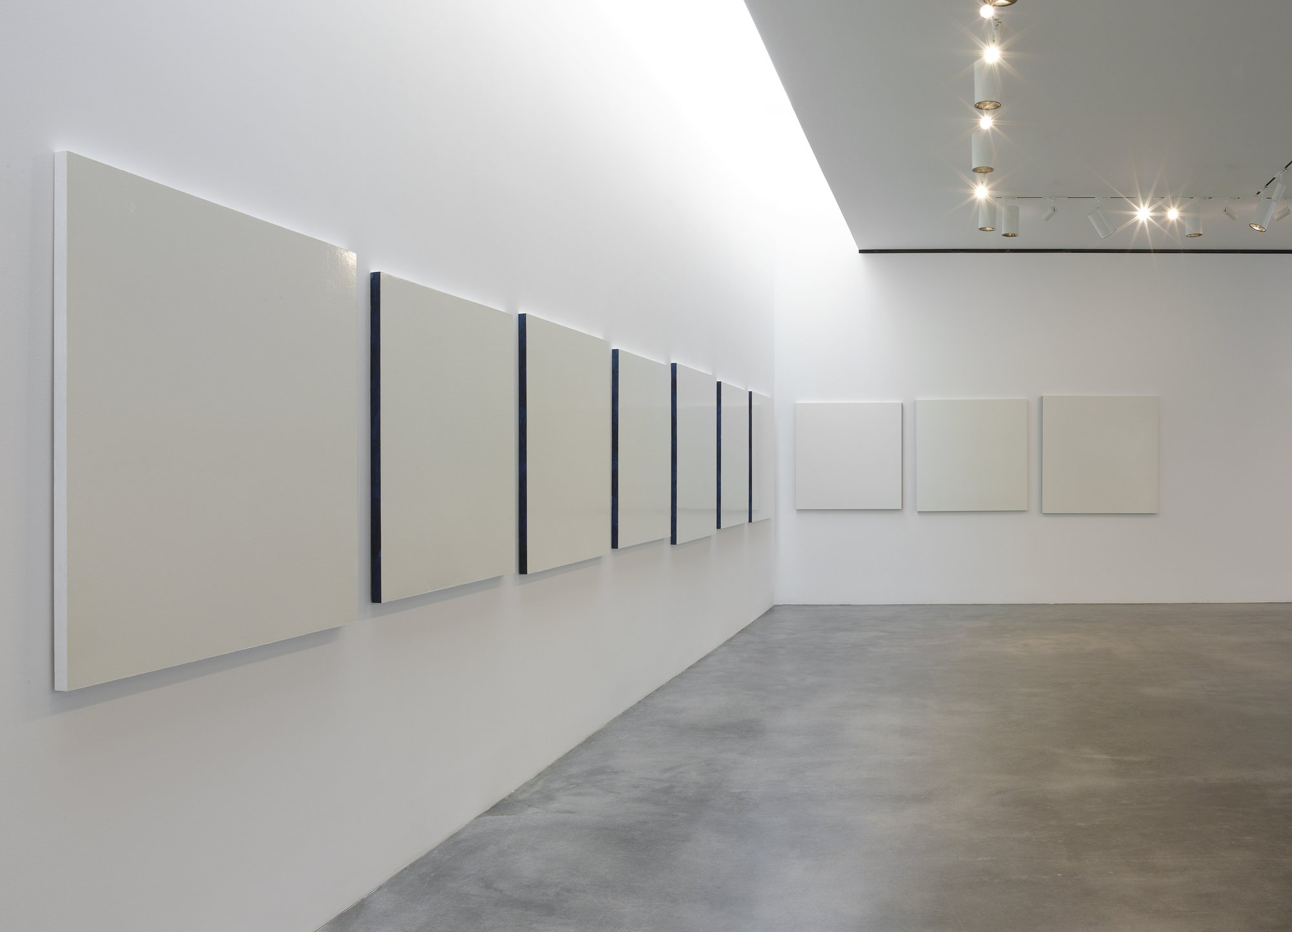

Slide 20
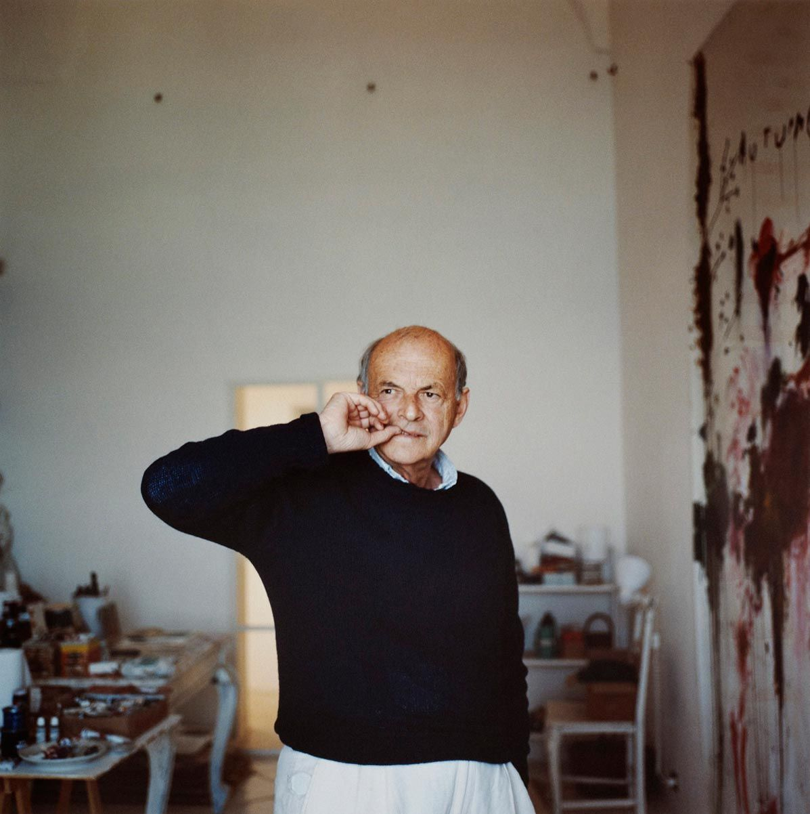
Cy Twombly 1928-2011

Slide 21
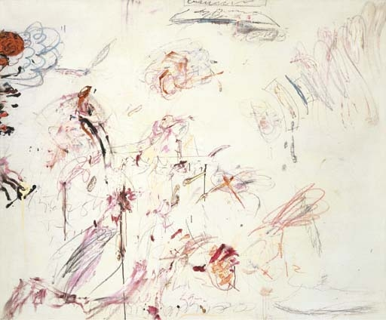
Rome 1962

Slide 22
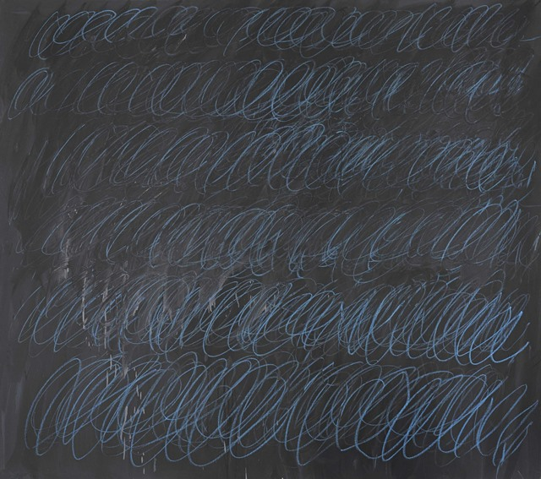
New York City 1968

Slide 23
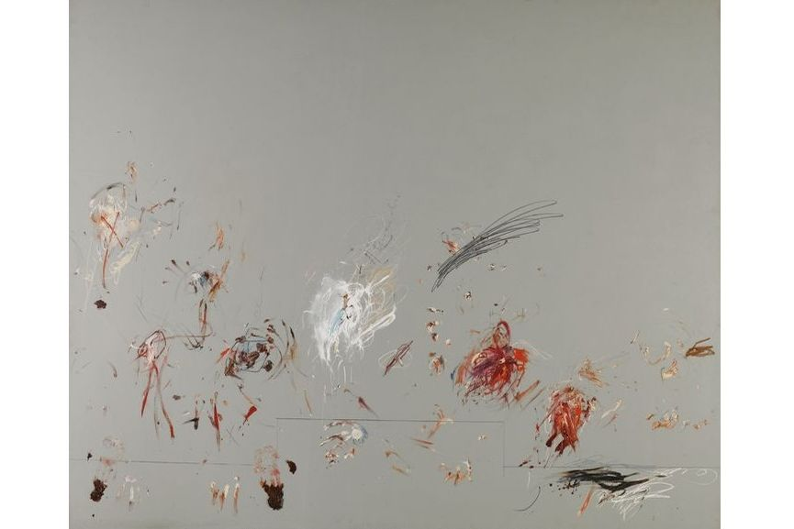
Untitled (Rome) 1964

Slide 24
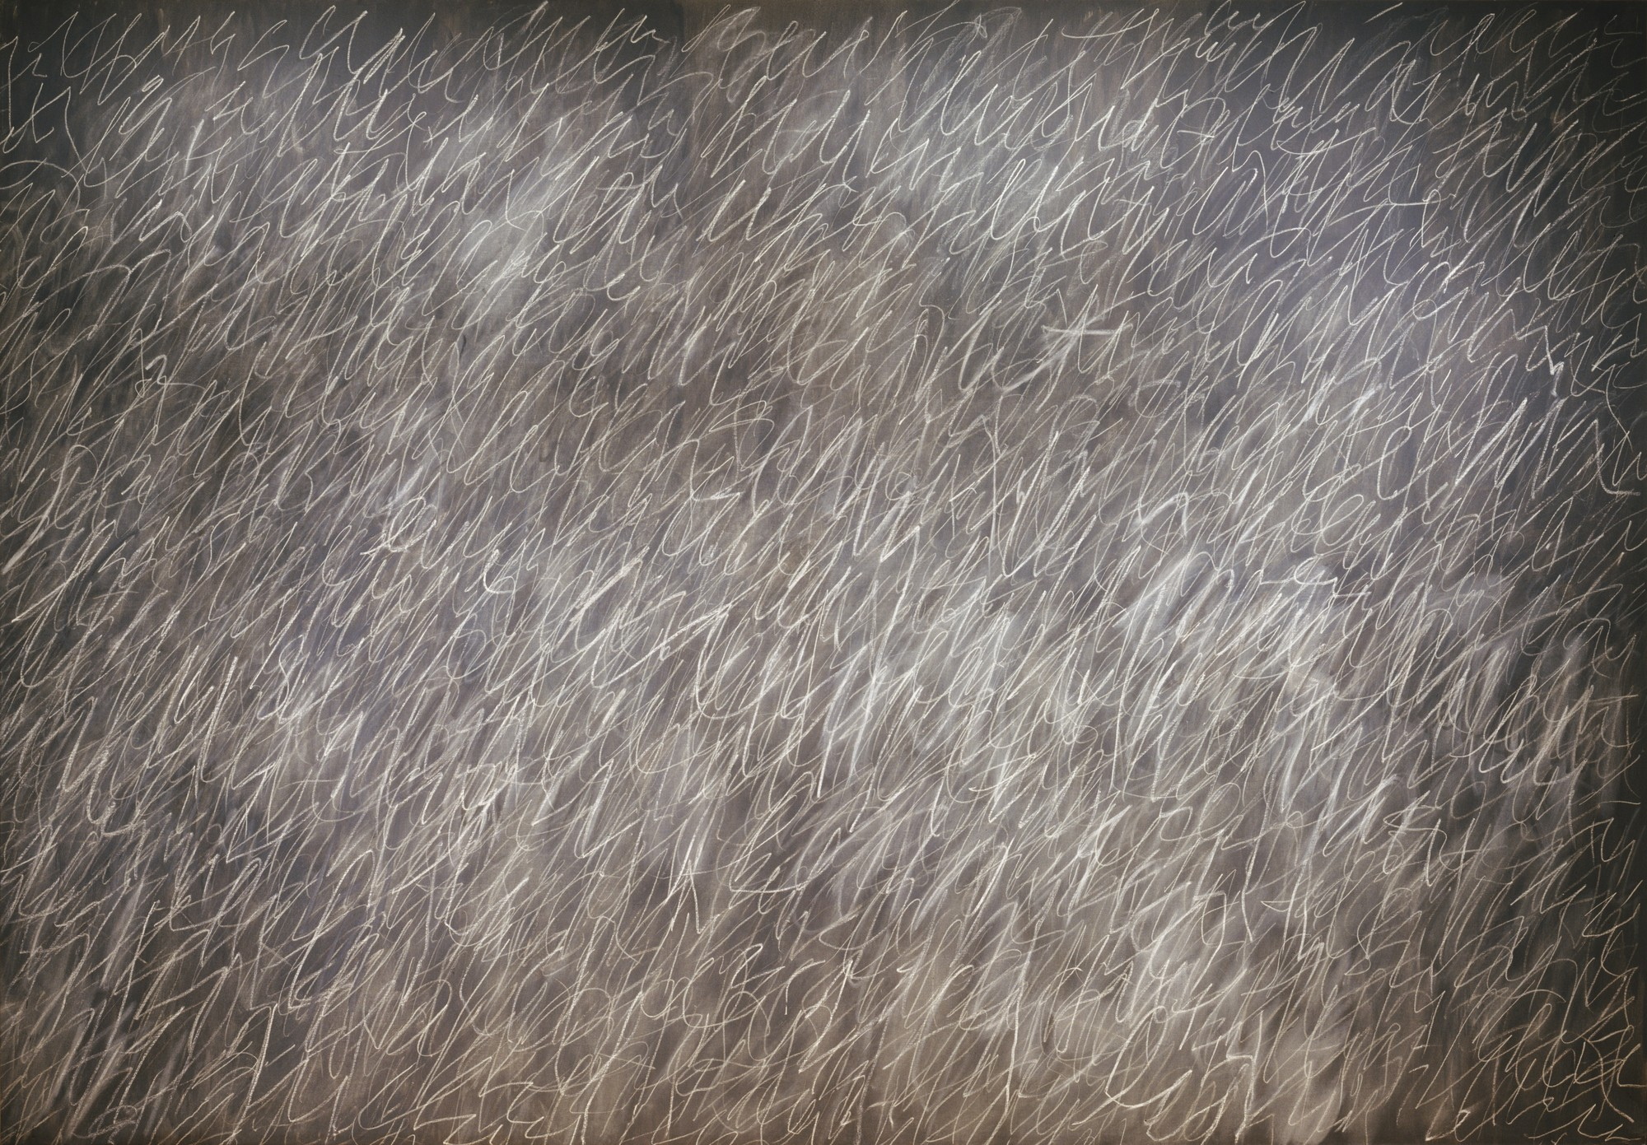
Untitled 1970

Slide 25
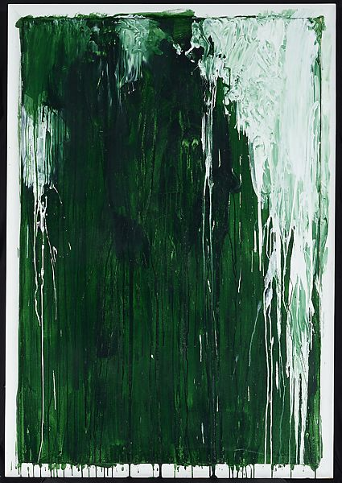
Untitled 1986

Slide 26
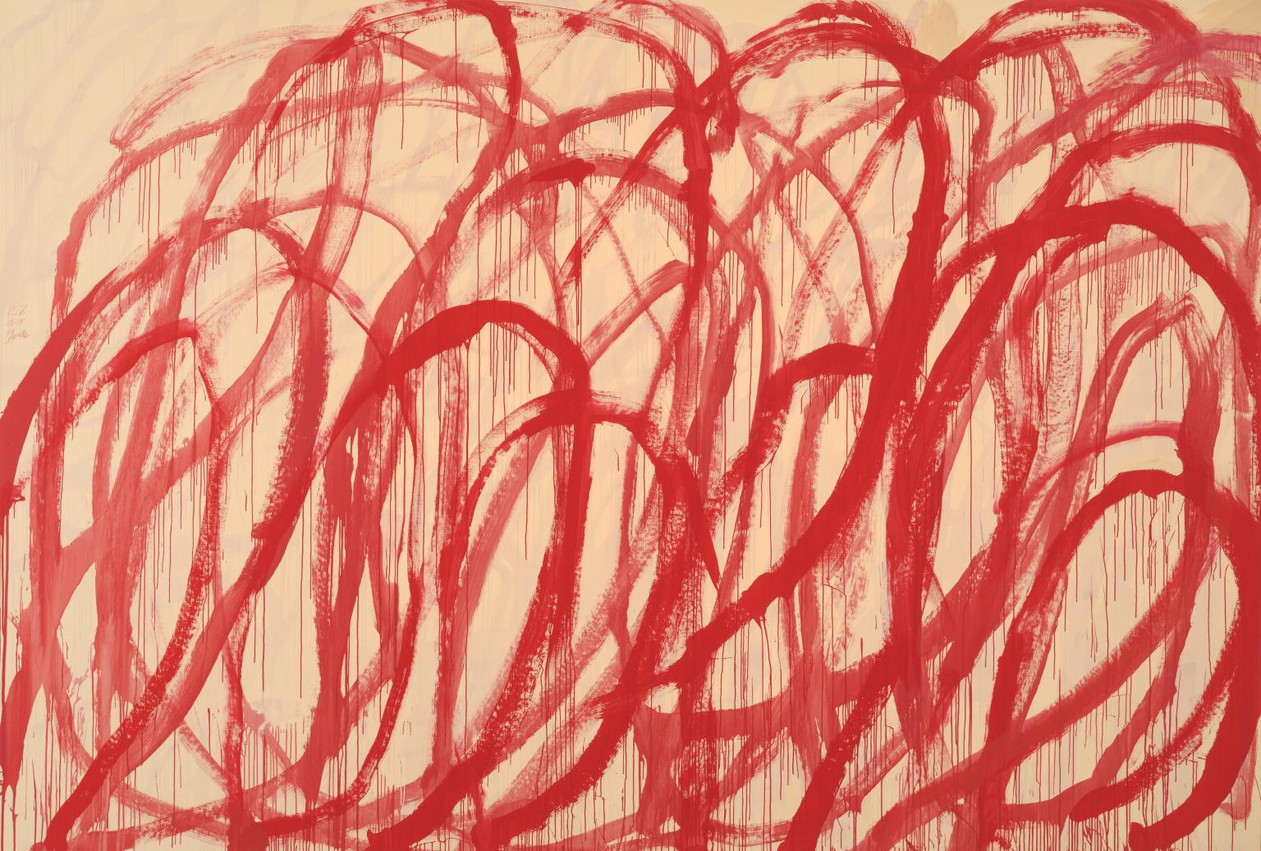
Untitled (Bacchus) 2008

Slide 27
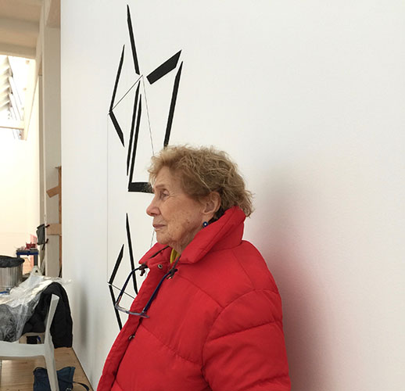
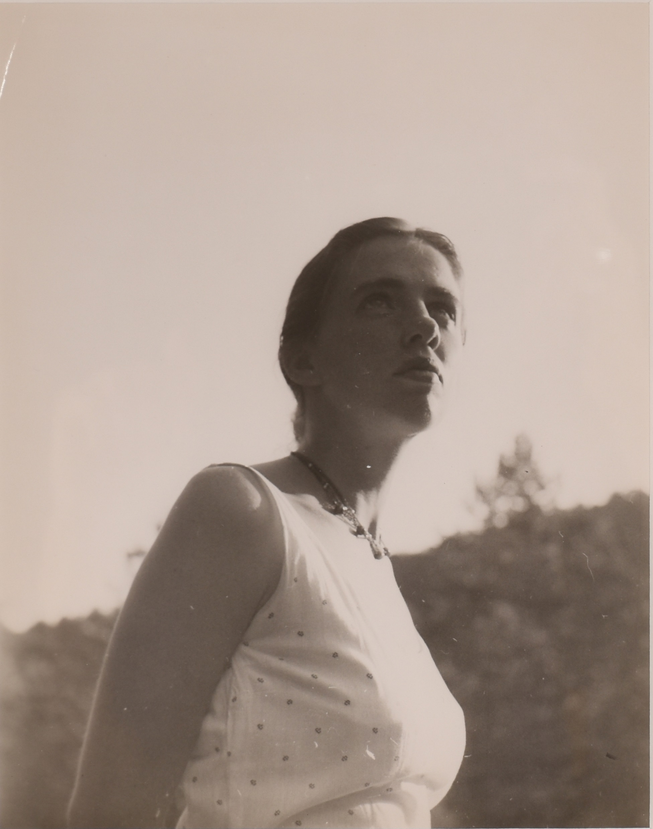
Dorothea Rockburne 1932

Slide 28
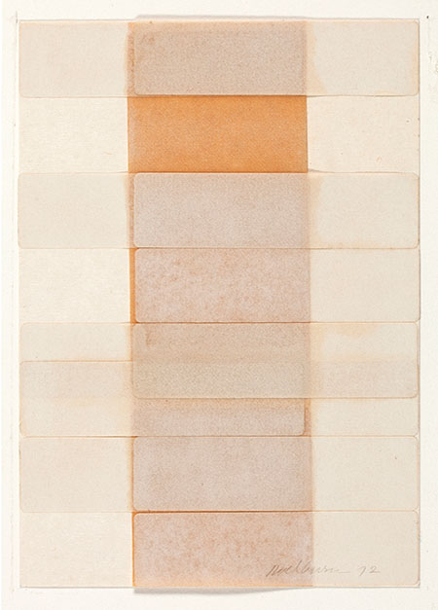
Silence I 1972

Slide 29
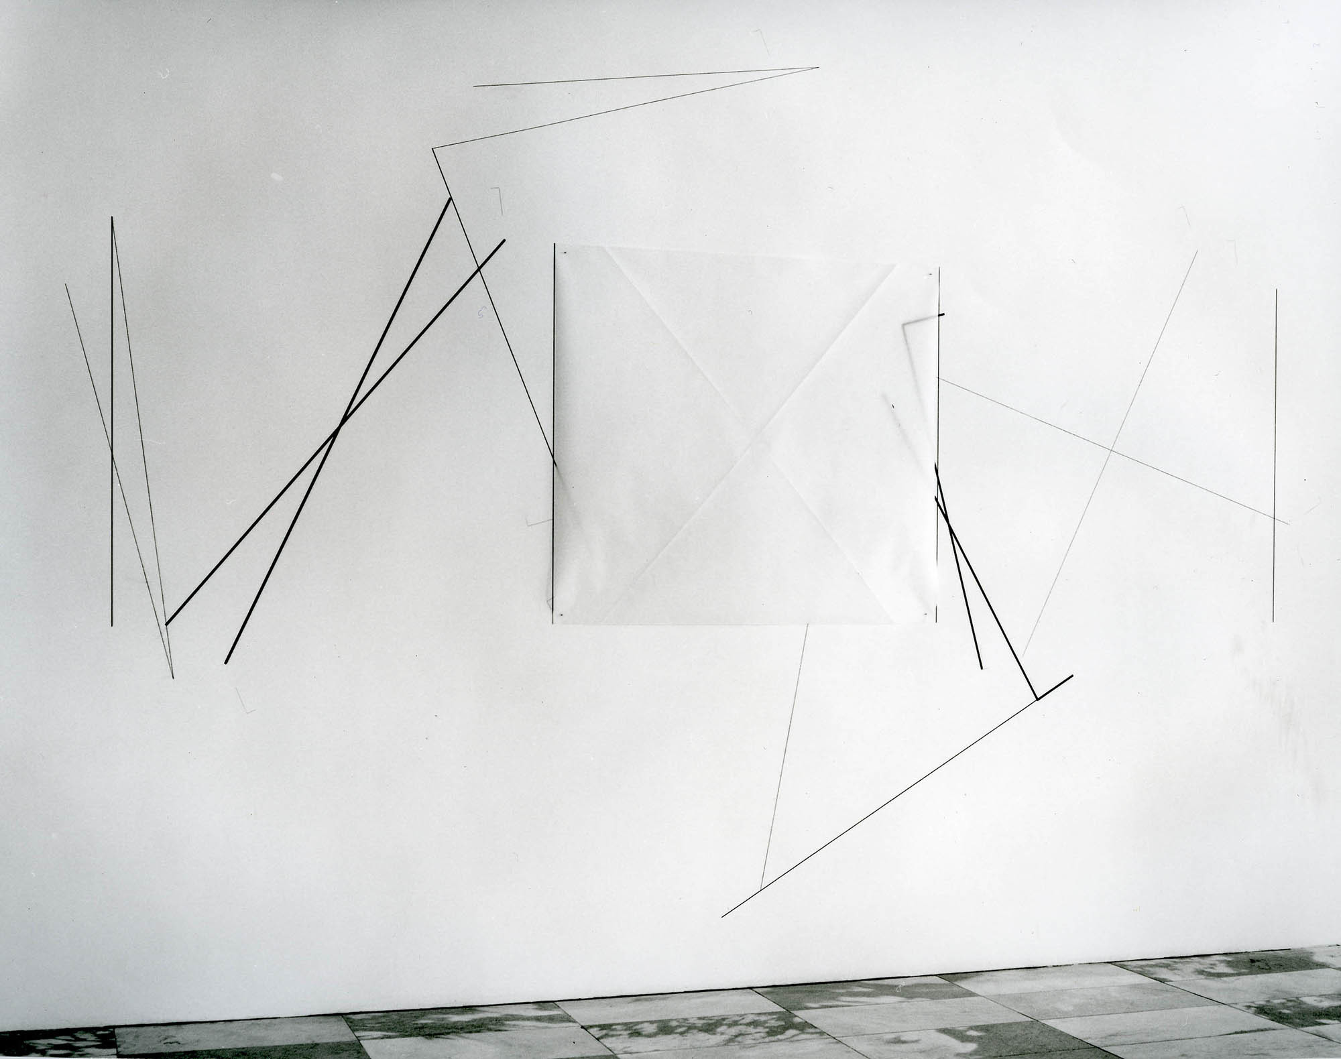
Drawing Which Makes Itself 1972

Slide 30
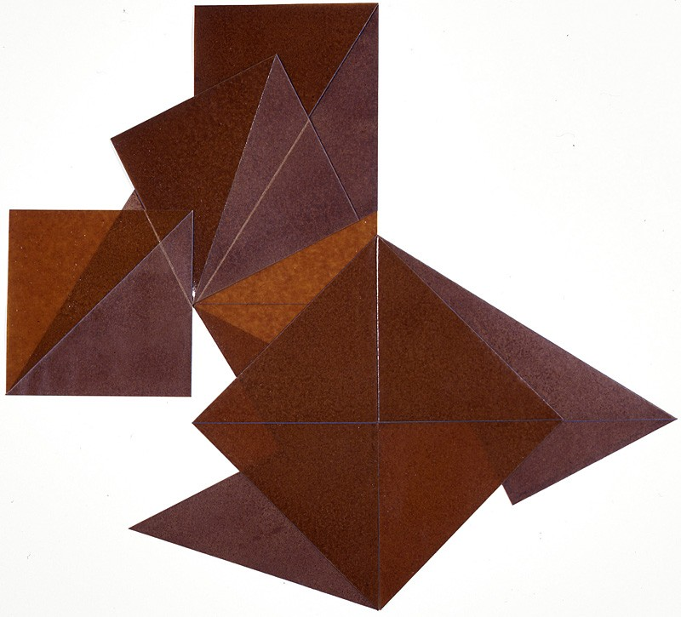
Roman VI 1977

Slide 31
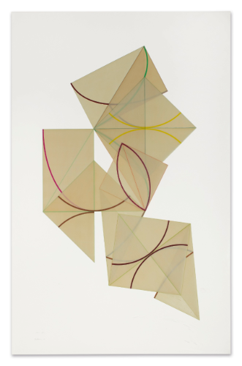
Arena 1978

Slide 32
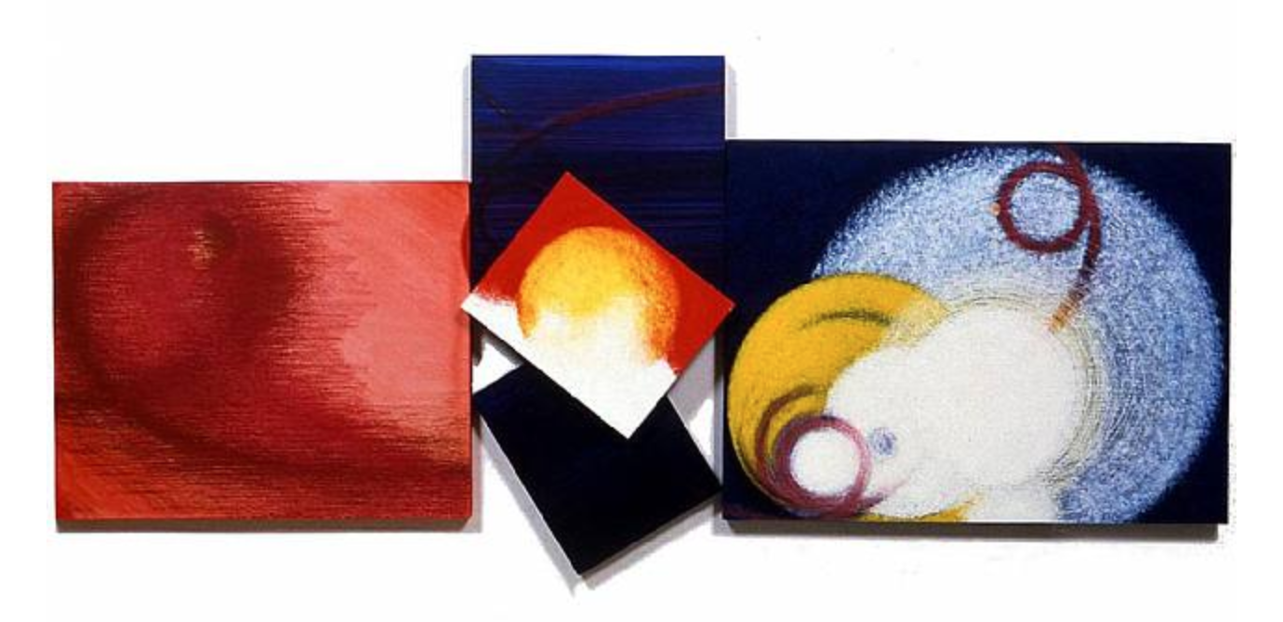
Pegasus 1993-95

Slide 33
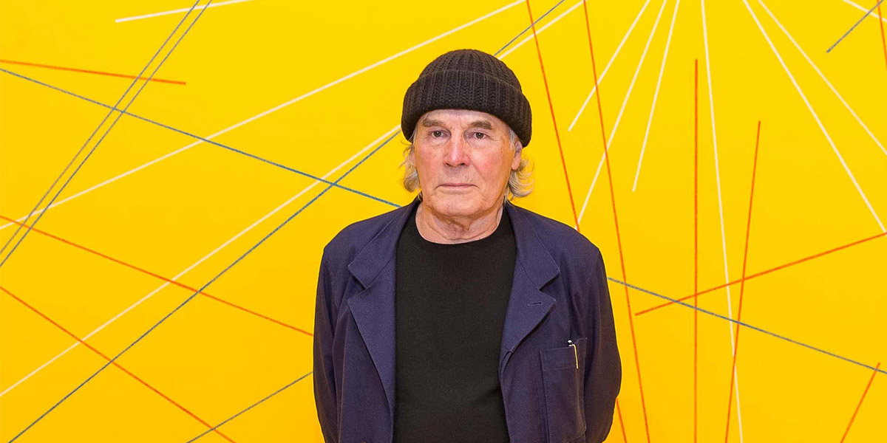
Brice Marden 1938 -

Slide 34
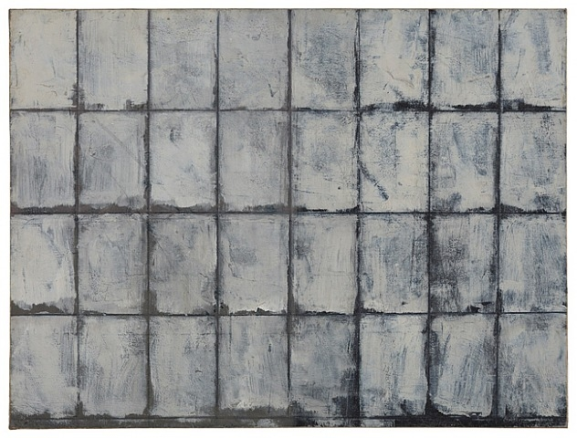
Untitled 1963

Slide 35
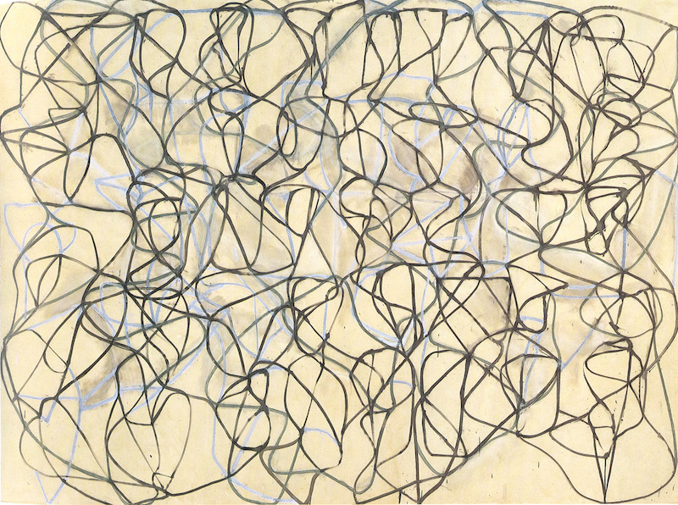
Cold Mountain III 1989-91

Slide 36
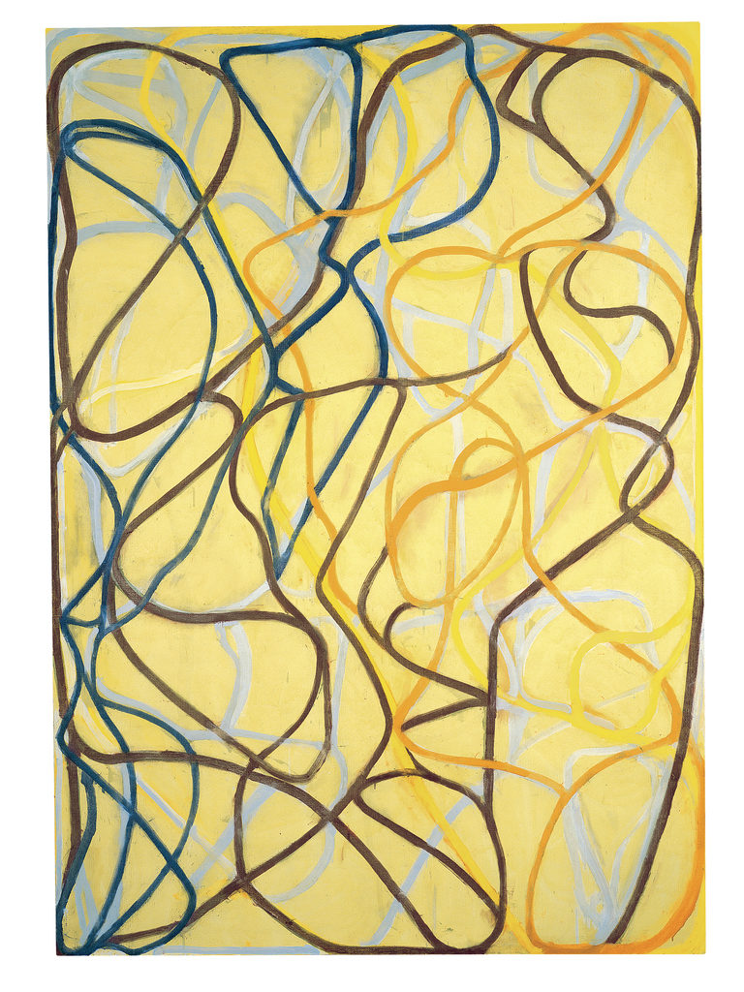
Sisters 1991-93

Slide 37
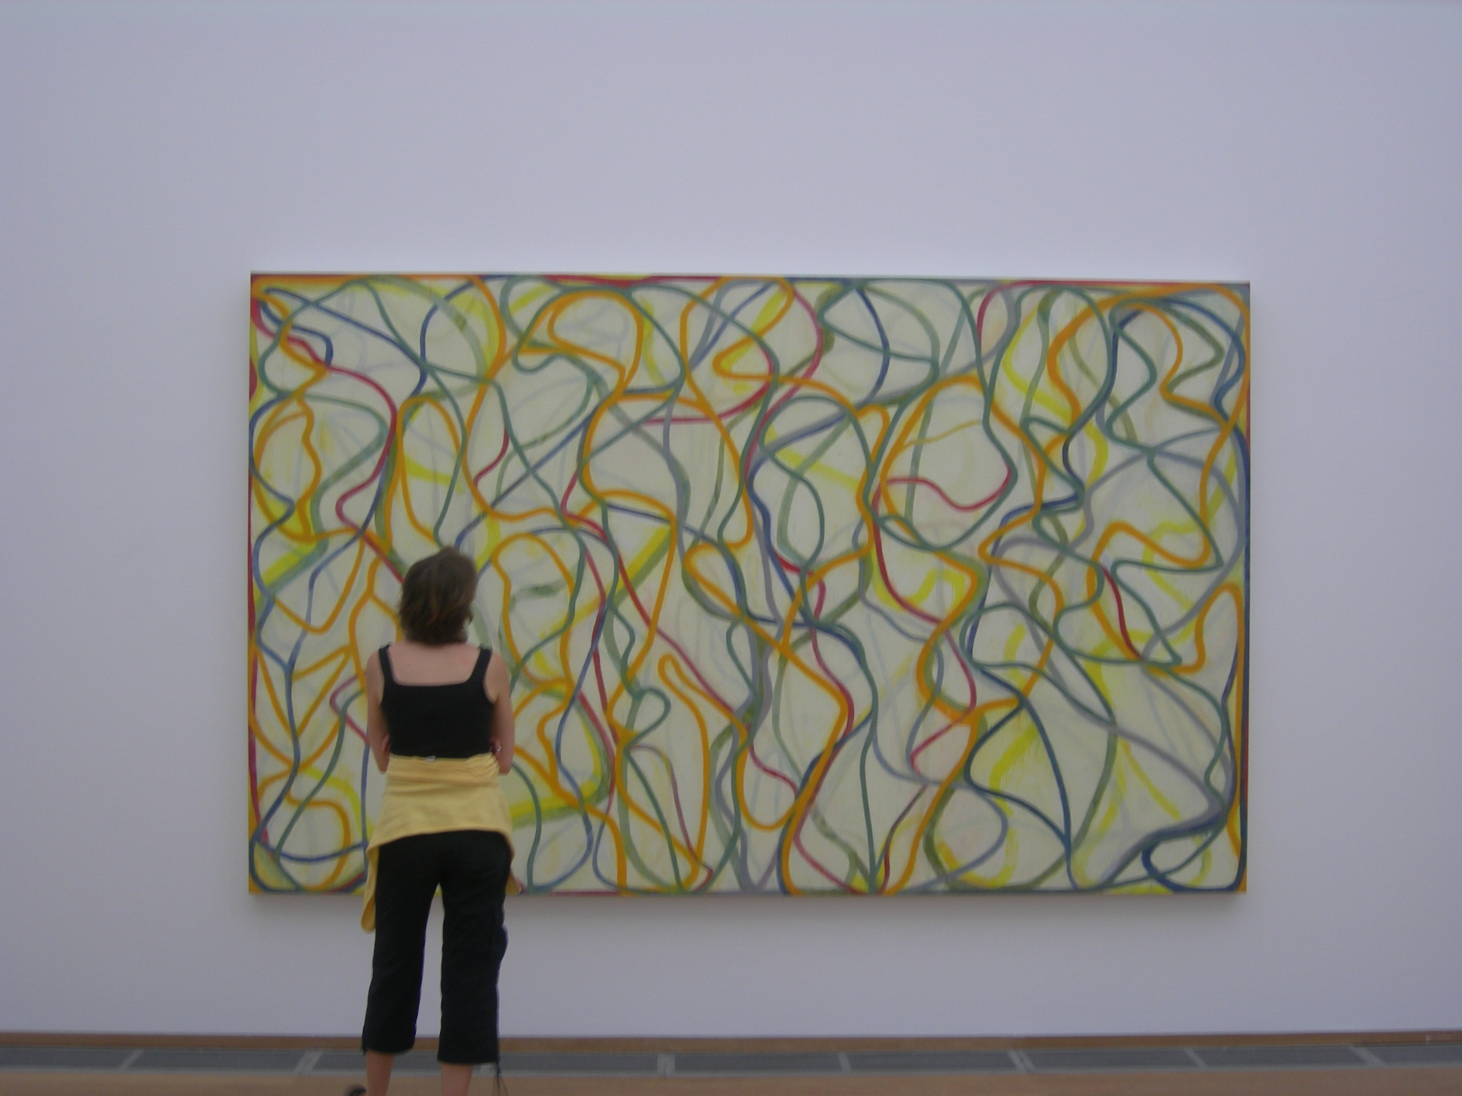

Slide 38
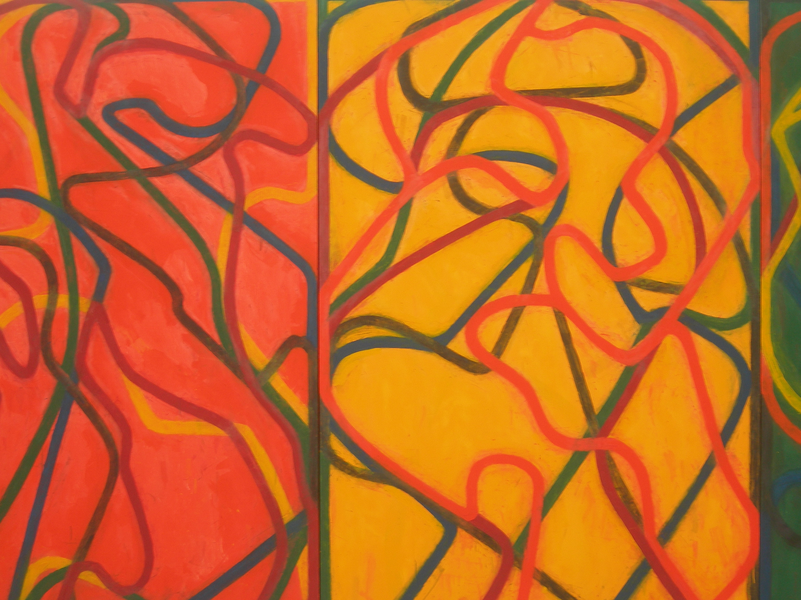

Slide 39
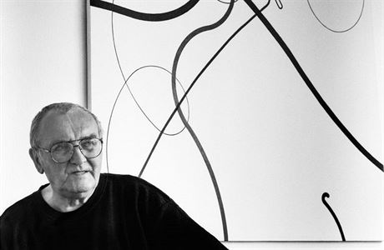
Zdeněk Sýkora 1920-2011

Slide 40
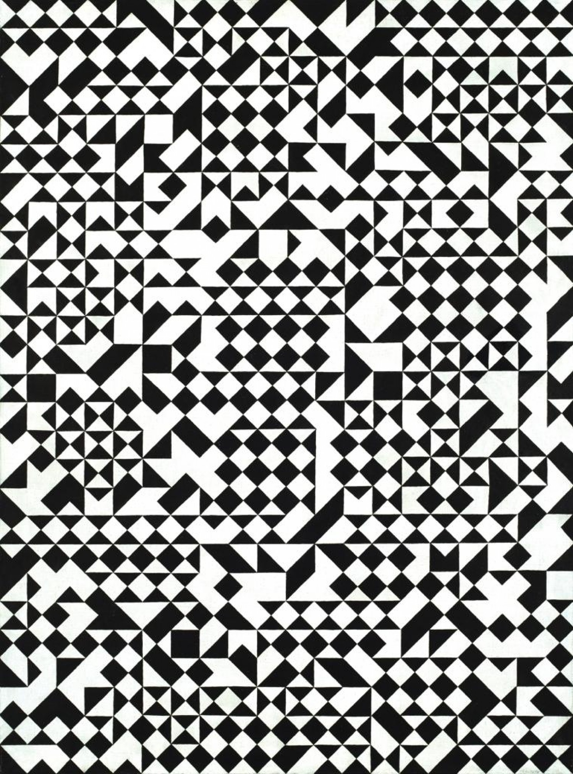
Čtverečková struktura 1963

Slide 41
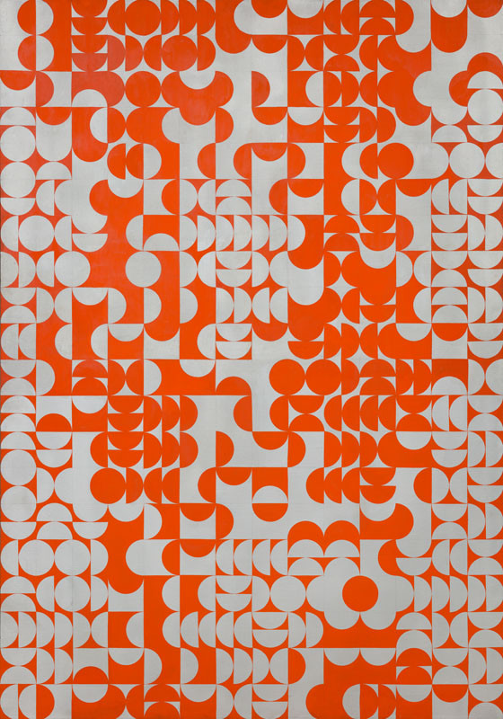
Struktura hliník – červená 1967

Slide 42
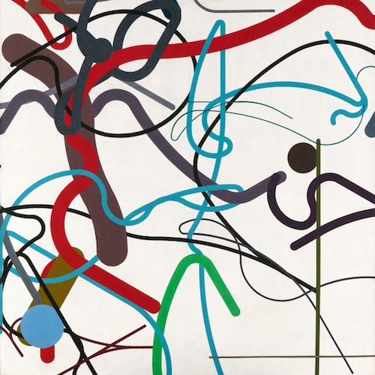
Linie č. 28, 1985

Slide 43
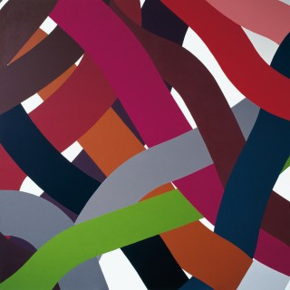
Linie č. 112, 1993

Slide 44
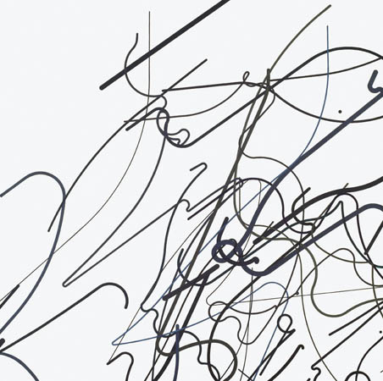
Linie č. 41, 1986

Slide 45
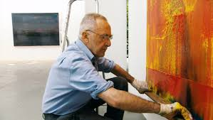
Gerhard Richter 1932 -

Slide 46
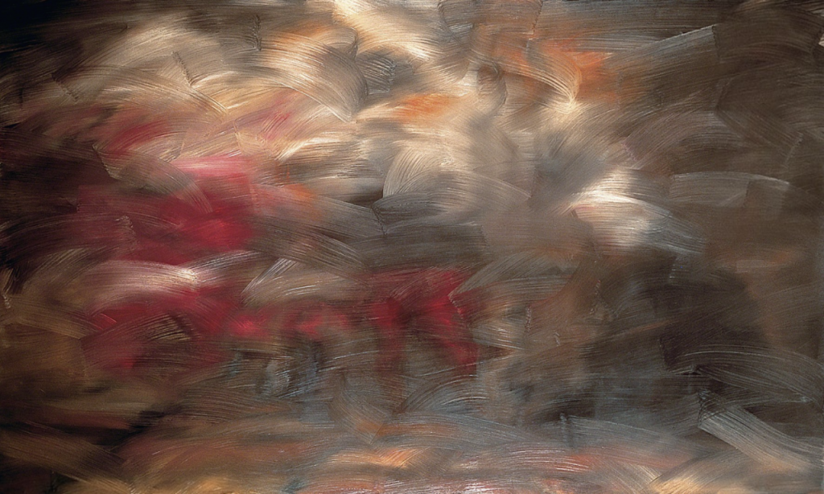
Abstraction after Tizian, 1973

Slide 47
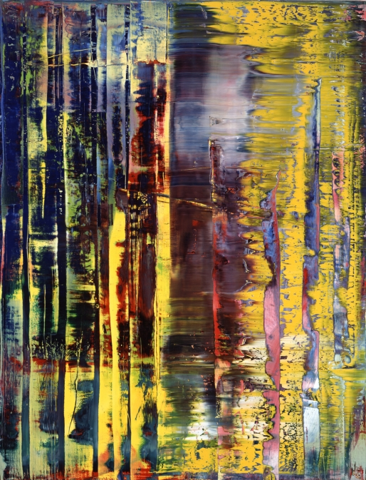
Abstraktes Bild 780-1, 1992

Slide 48
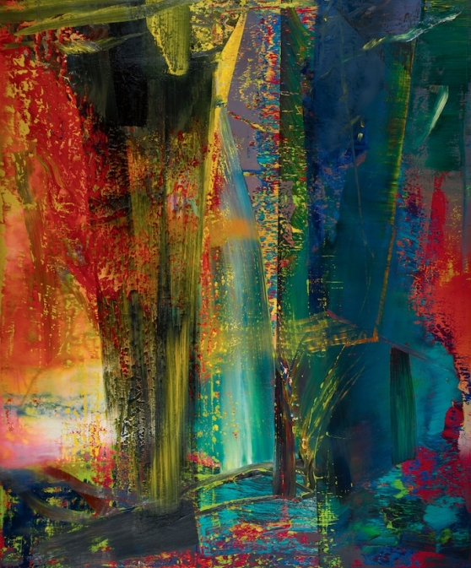
599, 1986

Slide 49
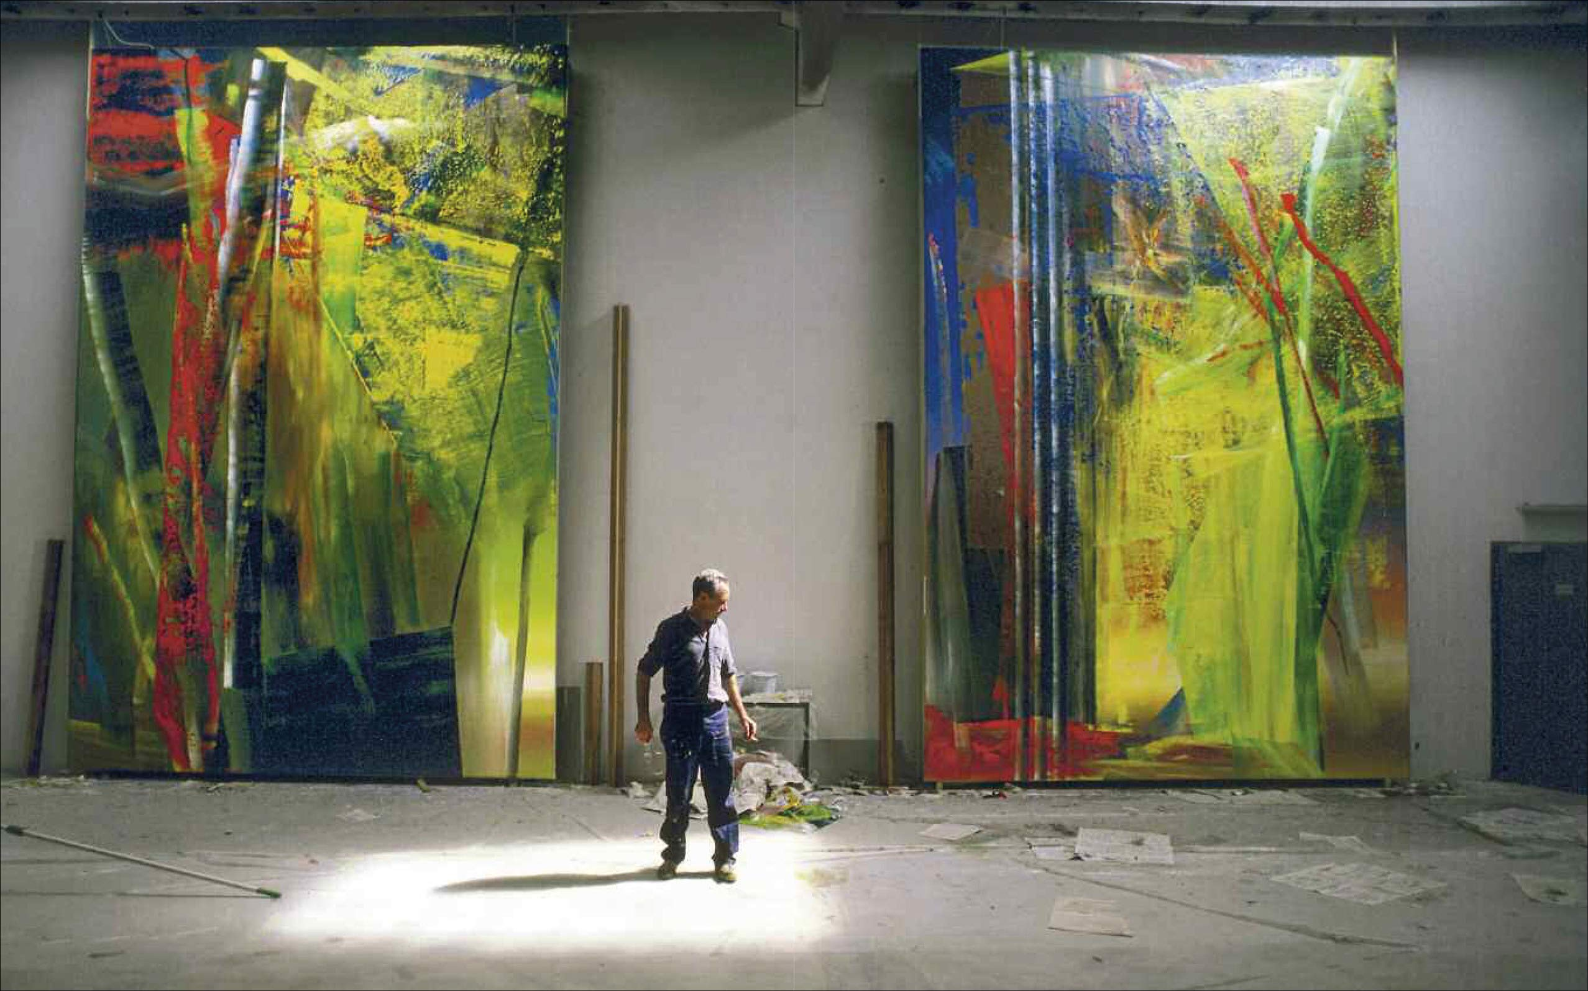
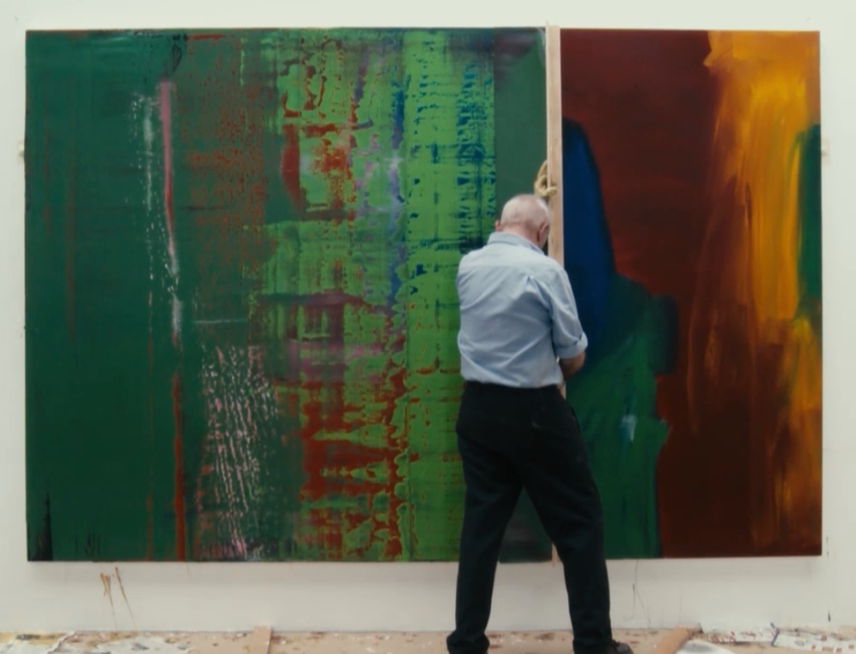

Slide 50

849-3, 1997

Slide 51

Wald 2005

Slide 52

Blinky Palermo 1943-1977

Slide 53

Ohne Titel 1964

Slide 54

Ohne Titel 1973

Slide 55

Miniaturen 1976-77

Slide 56


Slide 57

Gunter Umberg 1942

Slide 58



Slide 59

De Pictura 2018

Slide 60



Slide 61

Sean Scully 1945 -

Slide 62



Slide 63



